Slide 1
前端web基础框架规范及使用
2022-09-19

Slide 2
现存问题： 1.前端样式规范不一 2.没有使用统一的基础框架 3.各部门前端代码规范不一 4.各部门前端没有交集或沟通，导致消息滞后 5.由于人员变动，导致规范没有衔接上

Slide 3
目前统一研发平台发布web基础框架： @cci/template-frame-web 致力于提高城云前端开发人员的开发效率！

Slide 4
开发周期：2周 当前版本：v1.1.7 vue：v2.7.10 ui：cui style：theme-ant-design@2.1.6

Slide 5
前端项目统一协作

Slide 6




代码规范
Git commit
ccinpm
CUI

Slide 7
1. NPM私有仓库使用
2. cui介绍
3. Git flow 介绍
4.Git Commit 规范

Slide 8
NPM
私有仓库地址
http://ccinpm.citycloud.com.cn/
http://10.12.102.194:4873

Slide 9
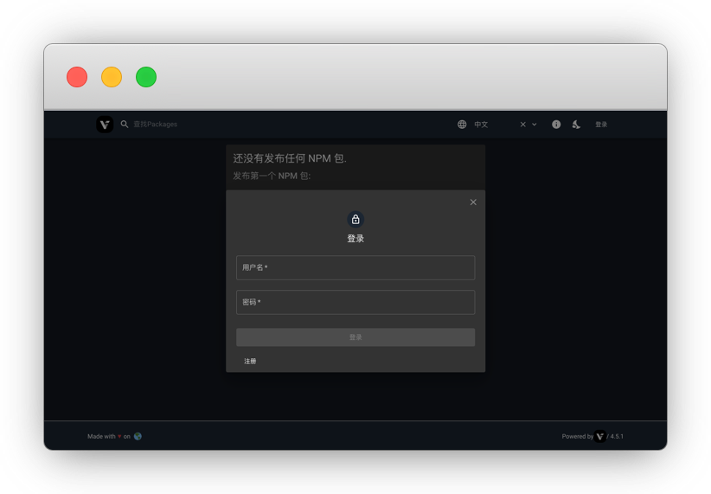
NPM

Slide 10
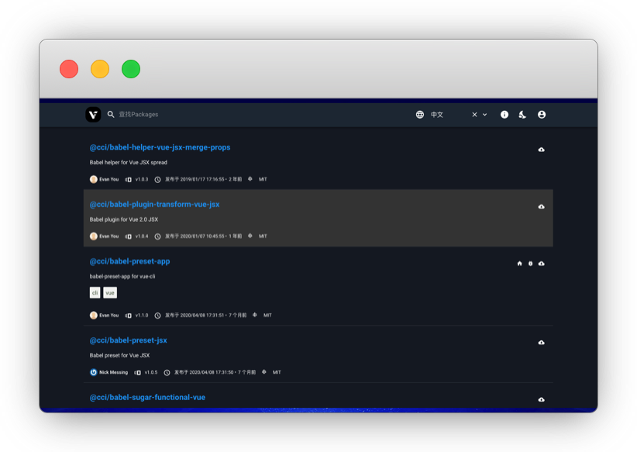
NPM

Slide 11
NPM
@cci/lib-* 工具库统一前缀
@cci/lib-websocket websocket 客户端，包含心跳、重连等功能
@cci/lib-animation 动画引擎
@cci/cp-* UI组件统一前缀
@cci/cp-navbar 导航菜单组件
@cci/cp-bar 条形图组件
@cci/ccli-* 脚手架相关统一前缀
@cci/ccli 脚手架工具

Slide 12
推荐使用 nrm 管理 registry
npm install nrm -g
nrm add ccinpm http://ccinpm.citycloud.com.cn/
nrm ls #查看registry列表
nrm use ccinpm #使用 ccinpm 仓库
npm login

Slide 13
CUI 介绍
CUI 是城云基于 VUE 2.0 和ElementUI打造的桌面端组件库,存储在城云私有NPM仓库
帮助文档地址： http://10.12.102.194/cui/

Slide 14
为什么git flow?什么是git flow?
git的分支功能非常强大，但git本身并没有对如何管理分支给出官方建议。导致开发中
分支众多，命名混乱有的分支用于测试，有的用于代码合并，有的分支已经被废弃，
时间久了无法了解具体分支的用途，多个分支互相合并，出现问题难以回滚为不同分支
分配一个很明确的角色，并定义分支间的交互方式（merge，cherry-pick等）和时间
总之，就是用规范来规避代码管理中容易出现的问题，提高工作效率

Slide 15
Git flow 介绍
master分支为主分支(保护分支)，不能直接在master上进行修改代码和提交；
develop分支为主开发分支，包含下一个要提交release的代码，也用于合并feature代码；
release分支为测试分支，所有开发完成需要提交测试的功能合并到该分支；
Feature分支为新功能开发分支，大家根据不同需求创建独立的功能分支，开发完成后合并到develop分支；
hotfix分支为bug修复分支，需要根据实际情况对已发布的版本进行漏洞修复；

Slide 16
CUI 介绍
CUI 是城云基于 VUE 2.0 和ElementUI打造的桌面端组件库,存储在城云私有NPM仓库
帮助文档地址： http://10.12.102.194/cui/

Slide 17
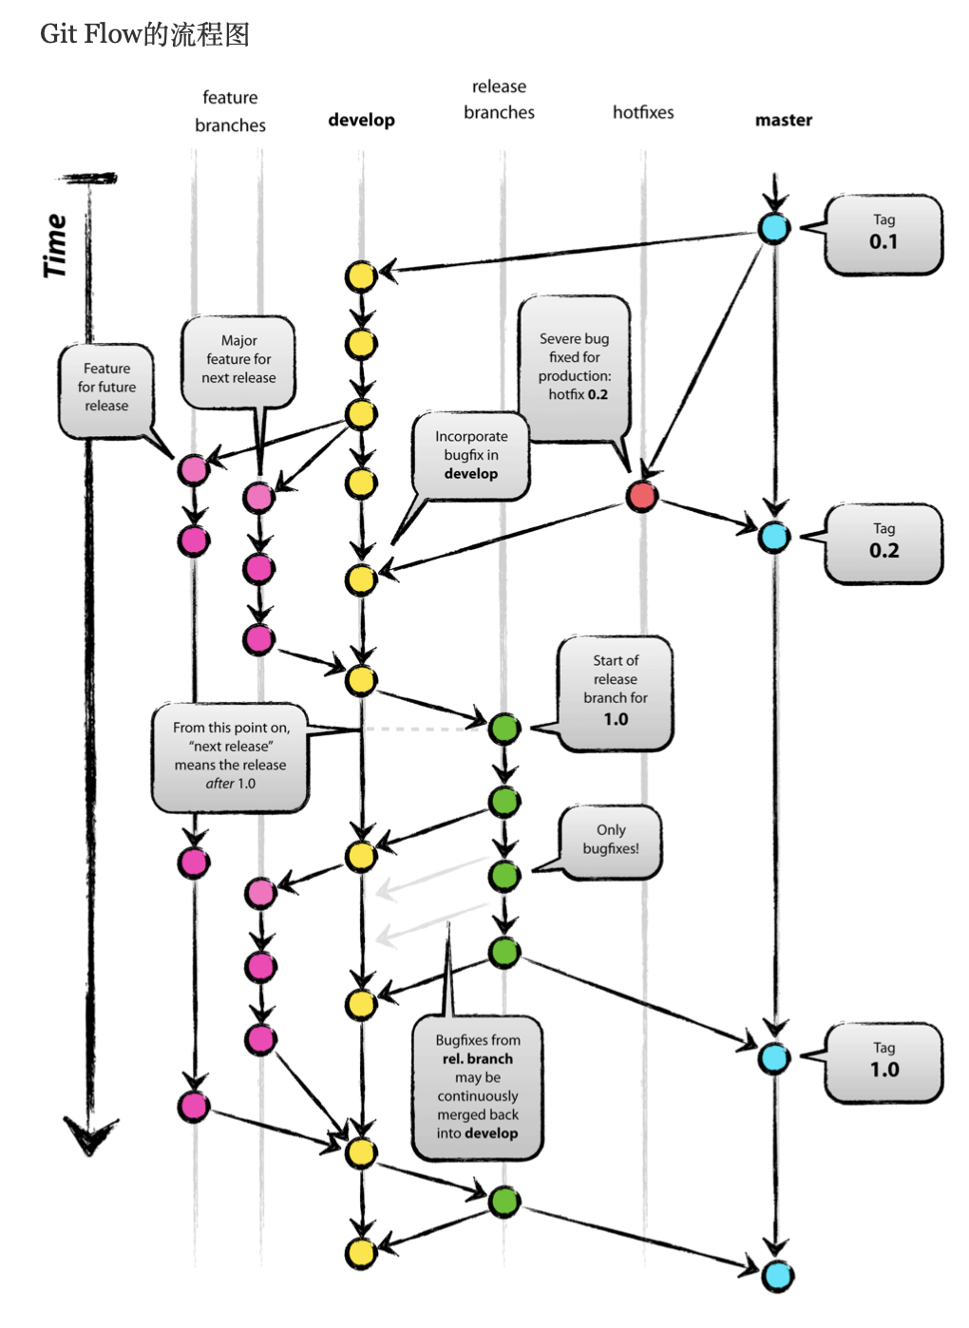
Git flow 介绍

Slide 18
Git Commit 介绍
统一团队Git Commit标准，便于后续代码review、版本发布、自动化生成change log；
可以提供更多更有效的历史信息，方便快速预览以及配合cherry-pick快速合并代码；
团队其他成员进行类git blame时可以快速明白代码用意；

Slide 19
Git Commit 介绍
1. 安装 commitizen
npm install -g commitizen
2. 安装 cz-conventional-changelog
npm install -g cz-conventional-changelog
3. 配置 commitizen adapter
echo '{ "path": "cz-conventional-changelog" }' > ~/.czrc

Slide 20
Git Commit 介绍
feat:新功能(feature)
fix:修补bug
docs:⽂文档(documentation)
style: 格式(不影响代码运⾏行行的变动)
refactor:重构(即不是新增功能，也不是修改bug的代码变动)
perf: 优化性能(a code change that improves performance)
test:增加测试
chore:构建过程或辅助⼯具的变动

Slide 21
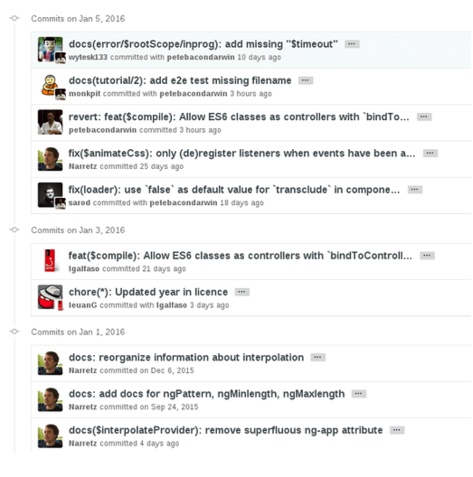
Git Commit 介绍

Slide 22
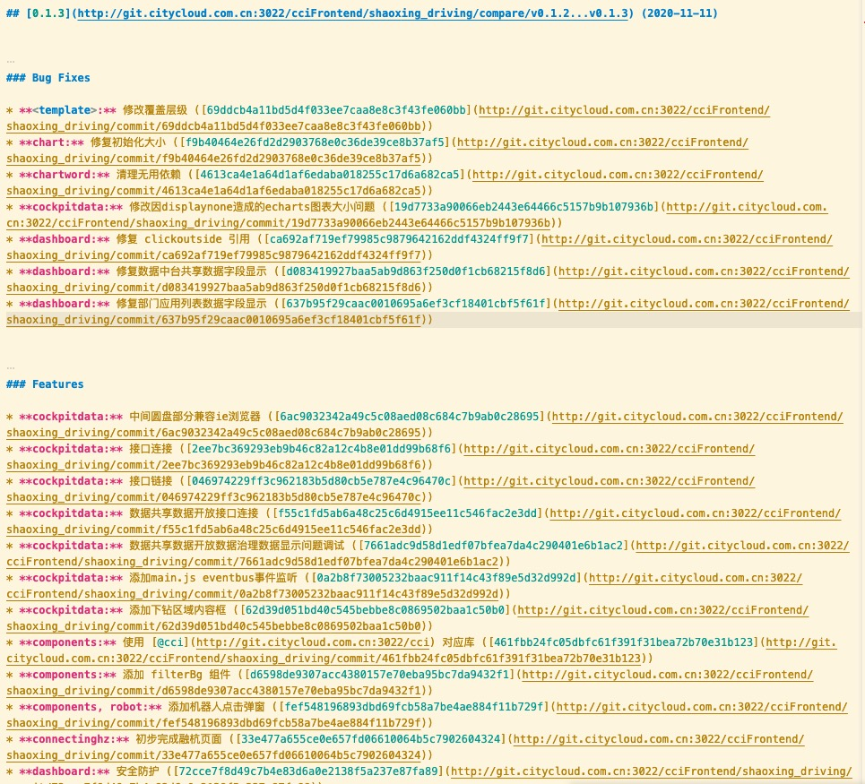
Git Commit 介绍

Slide 23
完 !

Slide 24

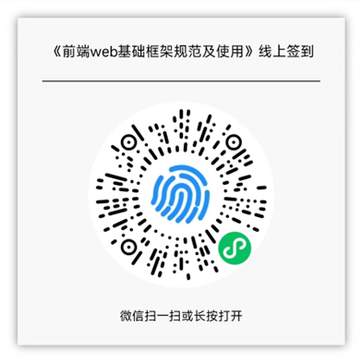
先签到
再评估

Slide 25

地址：浙江省杭州市滨江区江南大道588号恒鑫大厦17/18层
联系电话：0571 88902888

